Slide 1
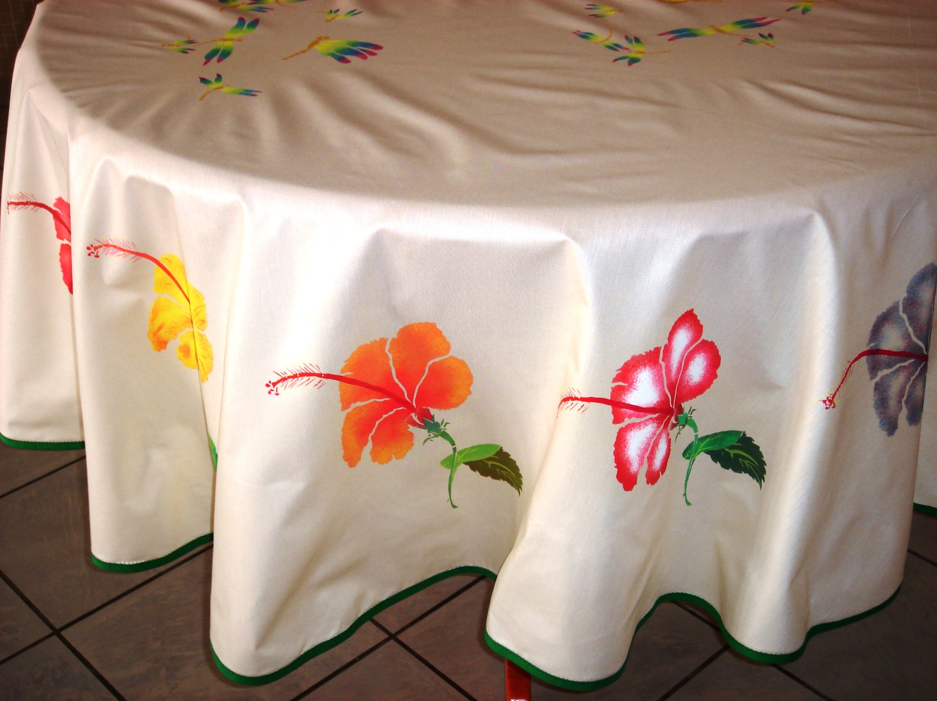
2592 x 1944 pixels = 2,05 Mo

Slide 2
1024 x 768 = 345 Ko

Slide 3
448 x 336 = 27,4 Ko

Slide 4
160 x 120 = 13,6 Ko

